Slide 1


UNIVERSIDAD DR. RAFAEL BELLOSO CHACÍN
DECANATO DE EXTENSIÓN
DIRECCIÓN DE FORMACIÓN CONTINUA
Base de Datos
Ing. Indry Sànchez MSc.
0412-1278750
0414-6443921
irsanchez@urbe.edu.ve
indrysanchez@gmail.com

Slide 2

Unidad 3
Normalización de la Base de Datos
Diplomado - WebMaster

Slide 3
Unidad 3 : Normalización de la Base de Datos
Objetivos del Aprendizaje
Explicar la normalización
Describir la importancia de la normalización en las bases de datos
Apreciar la necesidad de la normalización en las bases de datos
Discutir diversas clases de formas normales
Diplomado - WebMaster

Slide 4
Unidad 3 : Normalización de la Base de Datos
Normalización
Es el proceso mediante el cual se transforman datos complejos a un conjunto de estructuras de datos mas pequeñas, que además de ser simples y más estables, son más fáciles de mantener.
También se puede entender la normalización como unas series de reglas que sirven para ayudar a los diseñadores de base de datos a desarrollar un esquema que minimice los problemas de lógica; cada regla esta basada en la que le antecede.
Diplomado - WebMaster

Slide 5
Unidad 3 : Normalización de la Base de Datos
Normalización
El proceso de normalización de base de datos consiste en designar y aplicar una serie de reglas a las relaciones obtenidas tras el paso del modelo entidad-relación al modelo relacional.
Es el proceso de organizar los datos para minimizar la duplicación
Generalmente implica dividir una base de datos en dos o más tablas y definir las relaciones entre ellas
El objetivo es aislar los datos en una tabla
Diplomado - WebMaster

Slide 6
Unidad 3 : Normalización de la Base de Datos
Objetivo de la Normalización
Las bases de datos relacionales se normalizan para:
Evitar la redundancia de los datos.
Evitar problemas de actualización de los datos en las tablas.
Proteger la integridad de los datos.
Diplomado - WebMaster

Slide 7
Unidad 3 : Normalización de la Base de Datos
Proceso de Normalización
Tabla Estudiante
ID Estudiante
Nombre Estudiante
UbicaciónDomicilio
ID Curso
Curso
S101
Joseph Daniel
New York
CS201
Sistema de Administración de Base de Datos
S102
Jerry Jones
San Jose
CS202
Análisis y Diseño Orientado a Objetos
S101
Joseph Daniel
New York
CS202
Análisis y Diseño Orientado a Objetos
S103
Carl Baker
Washington
CS203
Ingeniería de Software
Diplomado - WebMaster

Slide 8
Unidad 3 : Normalización de la Base de Datos
Hay un requerimiento del negocio que solicita cambiar el nombre del curso “Análisis y Diseño Orientado a Objetos” a “Análisis Orientado a Objetos”
¿Cómo puede ser incorporado este cambio?
Se puede evitar la duplicación si se divide la tabla Estudiante en dos tablas diferentes y después se enlazan con una relación de tabla
Diplomado - WebMaster

Slide 9
Unidad 3 : Normalización de la Base de Datos
Tabla Estudiante
ID Estudiante
Nombre Estudiante
Ubicación Casa
S101
Joseph Daniel
New York
S102
Jerry Jones
San Jose
S103
Carl Baker
Washington
Diplomado - WebMaster

Slide 10
Unidad 3 : Normalización de la Base de Datos
Tabla Curso
ID Curso
Curso
CS201
Sistema de Administración de Base de Datos Relacional
CS202
Análisis y Diseño Orientado a Objetos
CS203
Ingeniería de Software
Diplomado - WebMaster

Slide 11
Unidad 3 : Normalización de la Base de Datos
Tabla Estudiante-Curso
ID Estudiante
ID Curso
S101
CS201
S101
CS202
S102
CS202
S103
CS203
Diplomado - WebMaster

Slide 12
Unidad 3 : Normalización de la Base de Datos
Descomposición sin Pérdida (Loss-Less Join)
Los datos deben ser analizados cuidadosamente antes de que se puedan dividir las tablas
Cuando se hace una unión (join) de las tablas divididas, se debe obtener la tabla original sin normalizar
Esta unión se llama Descomposición sin Pérdida “Loss-Less Join”
No debe haber pérdida de datos después de la normalización
Diplomado - WebMaster

Slide 13
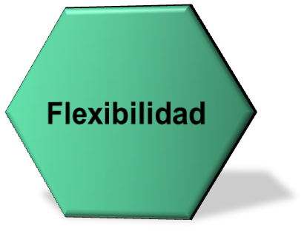
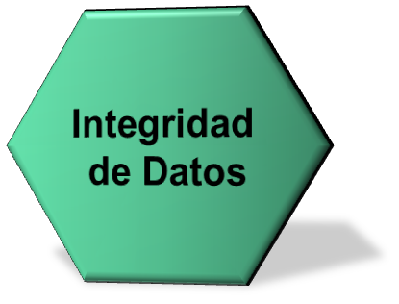
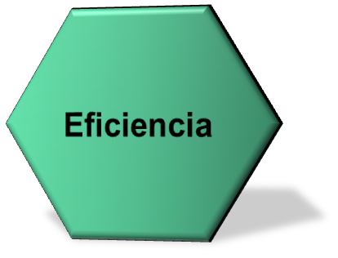
Unidad 3 : Normalización de la Base de Datos
Necesidad de Normalizar
Diplomado - WebMaster

Slide 14
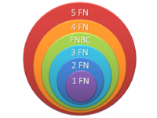
Unidad 3 : Normalización de la Base de Datos
Diagrama de inclusión de todas las
Formas Normales
Diplomado - WebMaster

Slide 15
Unidad 3 : Normalización de la Base de Datos
Forma Normal
El proceso de normalización tiene un nombre y una serie de reglas para cada fase.
En general, las primeras tres formas normales son suficientes para cubrir las necesidades de la mayoría de las bases de datos.
Diplomado - WebMaster

Slide 16
Unidad 3 : Normalización de la Base de Datos
Primera Forma Normal (1NF)
Una tabla está en Primera Forma Normal si:
Todos los atributos son atómicos.
La tabla contiene una clave primaria única.
La clave primaria no contiene atributos nulos.
No debe existir variación en el número de columnas.
Los Campos no clave deben identificarse por la clave.
Debe Existir una independencia del orden tanto de las filas como de las columnas, es decir, si los datos cambian de orden no deben cambiar sus significados.
Esta forma normal elimina los valores repetidos dentro de una Base de Datos.
Diplomado - WebMaster

Slide 17
Unidad 3 : Normalización de la Base de Datos
Primera Forma Normal (1NF) Ejemplo
Información de la Orden de Compra
Id Orden | Fecha Orden | Cliente | Email Cliente | Grado | Puntos Credito | Nombre Item | Cant Reque | Precio Unitario
1 | 11/30/1998 | Joe Smith | Joe@ewr.com | A | 1 | Martillo | 5 | $25
1 | 11/30/1998 | Joe Smith | Joe@ewr.com | A | 1 | Sierra | 10 | $30
1 | 11/30/1998 | Joe Smith | Joe@ewr.com | A | 1 | Clavos | 15 | $40
2 | 12/3/1998 | Sam | Sam@ter.com | B | 4 | Sierra | 20 | $30
2 | 12/3/1998 | Sam | Sam@ter.com | B | 4 | Clavos | 25 | $40
Diplomado - WebMaster

Slide 18
Unidad 3 : Normalización de la Base de Datos
Primera Forma Normal (1NF) Ejemplo
Suponga que se necesita cambiar la dirección Email del Cliente Joe Smith
Se debe cambiar en 3 lugares
Esto sería bastante extenso cuando el cliente coloca x órdenes con y items cada uno
Se tendría que cambiar en x*y lugares
Diplomado - WebMaster

Slide 19
Unidad 3 : Normalización de la Base de Datos
Aplicando Forma Normal
Tabla Orden en 1NF
IdOrden | Fecha orden | Cliente | EmailCliente | Grado | Puntos Credito
1 | 11/30/1998 | Joe Smith | joe@iewr.com | A | 1
2 | 12/3/1998 | Sam | sam@ter.com | B | 4
Diplomado - WebMaster

Slide 20
Unidad 3 : Normalización de la Base de Datos
Aplicando Forma Normal
Tabla ArtículoOrden
IdOrden | NombreItem | Cant Reque | Precio Unitario
1 | Martillo | 5 | $25
1 | Sierra | 10 | $30
1 | Clavos | 15 | $40
2 | Sierra | 20 | $30
2 | Clavos | 25 | $40
Diplomado - WebMaster

Slide 21
Unidad 3 : Normalización de la Base de Datos
Primera Forma Normal (1NF)
Elimina los grupos repetidos de las tablas individuales.
Crea una tabla independiente para cada conjunto de datos relacionados.
Identifiqua cada conjunto de datos relacionados con una clave principal.
Diplomado - WebMaster

Slide 22
Unidad 3 : Normalización de la Base de Datos
Segunda Forma Normal (2NF)
Un diseño relacional se dice que está en segunda forma normal (2NF) si, y sólo si, está en 1NF y, además, cada columna que no está en la clave primaria es dependiente totalmente de la clave primaria.
La 2NF se aplica a las tablas que tienen claves primarias compuestas por dos o más columnas.
Si una Tabla está en 1NF y su clave primaria es simple (tiene una sola columna), entonces también está en 2NF.
Diplomado - WebMaster

Slide 23
Unidad 3 : Normalización de la Base de Datos
Segunda Forma Normal (2NF)
La Tabla Orden está en 2FN ya que su clave primaria es simple.
La Tabla ArticuloOrden tiene como clave primaria a las columnas IdOrden y NombreItem, en este caso se aplica la 2NF
Tabla ArtículoOrden
IdOrden | NombreItem | Cant Reque | Precio Unitario
1 | Martillo | 5 | $25
1 | Sierra | 10 | $30
1 | Clavos | 15 | $40
2 | Sierra | 20 | $30
2 | Clavos | 25 | $40
Diplomado - WebMaster

Slide 24
Unidad 3 : Normalización de la Base de Datos
Segunda Forma Normal (2NF)
La tabla ArticuloOrden se divide en 2 Tablas:
  DetalleOrden
  Item
Tabla DetalleOrden
IdOrden | IdItem | Cant Reque | Precio UnitarioVenta
1 | 1 | 5 | $25
1 | 2 | 10 | $30
1 | 3 | 15 | $40
2 | 2 | 20 | $30
2 | 3 | 25 | $40
Diplomado - WebMaster

Slide 25
Unidad 3 : Normalización de la Base de Datos
Segunda Forma Normal (2NF)
En la tabla Item se crea el campo IdItem para identificar univocamente los registros
Tabla Item
IdItem | Nombre Item | Precio Unitario
1 | Martillo | $25
2 | Sierra | $30
3 | Clavos | $40
Diplomado - WebMaster

Slide 26
Unidad 3 : Normalización de la Base de Datos
Segunda Forma Normal (2NF)
Estar en 1NF
Crea tablas independientes para conjuntos de valores que se apliquen a varios registros.
Relaciona estas tablas con una clave externa
Diplomado - WebMaster

Slide 27
Unidad 3 : Normalización de la Base de Datos
Tercera Forma Normal (3NF)
Para que un diseño relacional esté en 3NF, tiene que estar en 2NF
Cada columna no-clave tiene que ser mutuamente independiente
No debe tener ninguna dependencia transitiva
Diplomado - WebMaster

Slide 28
Unidad 3 : Normalización de la Base de Datos
Tercera Forma Normal (3NF)
Dependencia Transitiva
Si se tiene tres columnas A, B y C en una tabla, donde A es la columna clave
La dependencia puede ser especificada como:
A =>B, C
Si B depende de A, y C depende de B, entonces C también depende de A
Esta clase de dependencia se llama Dependencia Transitiva
Diplomado - WebMaster

Slide 29
Unidad 3 : Normalización de la Base de Datos
¿Por qué no es 3NF?
Tabla Orden
IdOrden | Fecha orden | Cliente | EmailCliente | Grado | Puntos Credito
1 | 11/30/1998 | Joe Smith | joe@iewr.com | A | 1
2 | 12/3/1998 | Sam | sam@ter.com | B | 4
Las columnas no-clave PuntosCredito y Grado no son mutuamente independientes
Las columnas no-clave cliente y emailCliente no son mutuamente independientes
Diplomado - WebMaster

Slide 30
Unidad 3 : Normalización de la Base de Datos
Tercera Forma Normal (3NF)
Tabla Cliente
IdCliente | Cliente | EmailCliente | Puntos Credito
1 | Joe Smith | joe@iewr.com | 1
2 | Sam | sam@ter.com | 4
Diplomado - WebMaster

Slide 31
Unidad 3 : Normalización de la Base de Datos
Tercera Forma Normal (3NF)
Tabla PuntosCredito
Puntos Credito | Grado
1 | A
2 | A
3 | A
4 | B
5 | B
6 | B
7 | C
8 | C
9 | C
Diplomado - WebMaster

Slide 32
Unidad 3 : Normalización de la Base de Datos
Tercera Forma Normal (3NF)
Tabla Orden
IdOrden | FechaOrden | IdCliente
1 | 11/30/1998 | 1
2 | 12/3/1998 | 2
Diplomado - WebMaster

